Slide 1
IN6EGNIAMO!
Materiali relativi all’incontro informativo sulla formazione insegnanti a cura dei Tutor Junior del Dipartimento degli Studi Linguistici e Letterari

Slide 2
ATTENZIONE!
Il presente materiale è stato aggiornato in data 12 aprile 2024.
Le informazioni riassunte nelle slides seguenti derivano dai materiali presenti sul sito del Ministero, sulle piattaforme di Ateneo, da quanto emerso durante i colloqui avuti con i docenti e il personale di Ateneo addetti alla predisposizione dei percorsi di formazione insegnanti, nonché di molteplici chiarimenti avuti tramite incontro con il sindacato CGIL (FLC) nella sede di Padova.
Tuttavia, dal momento che la situazione è in costante evoluzione, invitiamo a tenere monitorate le fonti ufficiali con costanza.

Slide 3
Inoltre, questi materiali riserveranno specifica attenzione ai percorsi relativi all’insegnamento
per chi consegue il/i titolo/i nei CdS presenti nel nostro Dipartimento.
LM-14: FILOLOGIA MODERNA e FILOLOGIA MODERNA BINAZIONALE
L-10: LETTERE o ITALIAN MEDIEVAL AND RENAISSANCE STUDIES
LM-39: LINGUISTICA
LM-37: LINGUE E LETTERATURE EUROPEE E AMERICANE
L-11/L-12: LINGUE, LETTERATURE E MEDIAZIONE CULTURALE
LM-38: LINGUE PER LA COMUNICAZIONE E LA COOPERAZIONE INTERNAZIONALE
LM-92: STRATEGIE DI COMUNICAZIONE

Slide 4
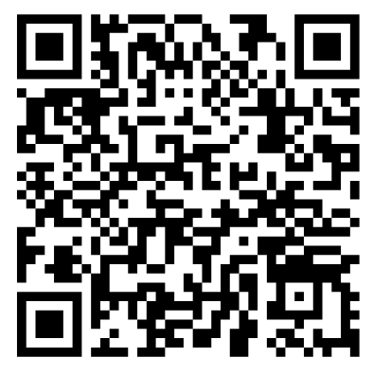

CONTATTACI
Per discutere della tua specifica situazione personale o per risolvere qualunque altro tipo di dubbio, non esitare a contattarci all’indirizzo tutorjunior.lettere@unipd.it (indirizzo valido per i CdS afferenti a tutta la Scuola di Scienze Umane). Ti chiediamo di specificare nome, cognome e soprattutto il CdS frequentato quando ci scrivi una mail, così ti risponderà un tutor di competenza.
Inoltre, puoi anche venire a colloquio con noi senza necessità di appuntamento! Ci trovi all’Ufficio 17 al 1° Piano del Complesso Beato Pellegrino (via Beato Pellegrino 28). Ti invitiamo a consultare gli orari in cui puoi trovare un tutor a tua disposizione. È disponibile anche uno sportello via zoom dedicato agli studenti lavoratori o che per qualsiasi altro motivo non possano recarsi a ricevimento in presenza.
Scansiona il QR code della nostra pagina
per vedere i giorni e orari in cui riceviamo!

Slide 5
COME POSSO DIVENTARE INSEGNANTE?
Primo step: Laurea magistrale che dia accesso alla classe di concorso di interesse
3. Terzo step: conseguire l’abilitazione con il percorso formativo da 60 CFU (o «ridotto», a seconda della propria situazione)
Secondo step: conseguimento dei CFU nei SSD rilevanti a seconda del titolo magistrale di cui si è in possesso, come specificato dalla classe di concorso di interesse
4. Quarto step: superare un concorso, effettuare il c.d. «anno di prova» e superare la prova finale dell’anno di prova

Slide 6
PRIMO STEP: CONSEGUIMENTO
DEL TITOLO MAGISTRALE

Slide 7
Il primo requisito per poter accedere a una classe di concorso è il possesso di un titolo magistrale rilevante per quella classe.
Ricorda che non è la triennale a essere rilevante a tal fine. Il percorso triennale è sicuramente utile ai fini del conseguimento dei CFU necessari per accedere alla classe di concorso di interesse, ma il titolo di accesso considerato è quello di secondo livello. È bene quindi scegliere la magistrale con consapevolezza.
Spesso diverse lauree sono titolo di accesso a una determinata classe di concorso. Tuttavia, la laurea da sola non è sufficiente, perché viene richiesto un minimo di crediti nei SSD rilevanti per quella classe. Alcuni percorsi di laurea permettono di acquisirli tutti (o quasi) durante la triennale e la magistrale; in altri casi, questi devono essere recuperati successivamente.

Slide 8
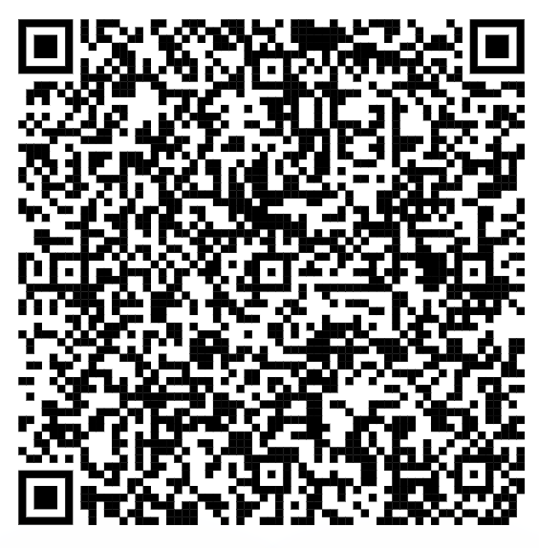
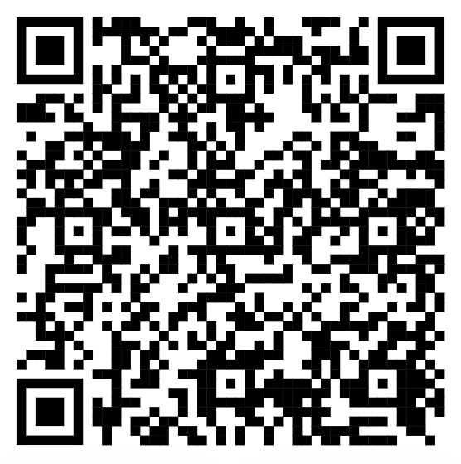
Come posso capire a quale classe di concorso è adeguata la mia laurea?
Per capire a che classi di concorso puoi accedere, è necessario consultare la Tabella predisposta dal Ministero. Scansionala qui!
E questa tabella per gli ultimi aggiornamenti relativi ad A001, A012, A017, A020, A022, A024, A025, A027, A029, A030, A048, A049, A053, A070, A071, A072, A073.
Infatti, il DM 22 dicembre 2023 ha introdotto alcune modifiche alle classi di concorso sopra indicate, per le quali è necessario verificare questa tabella.

Slide 9
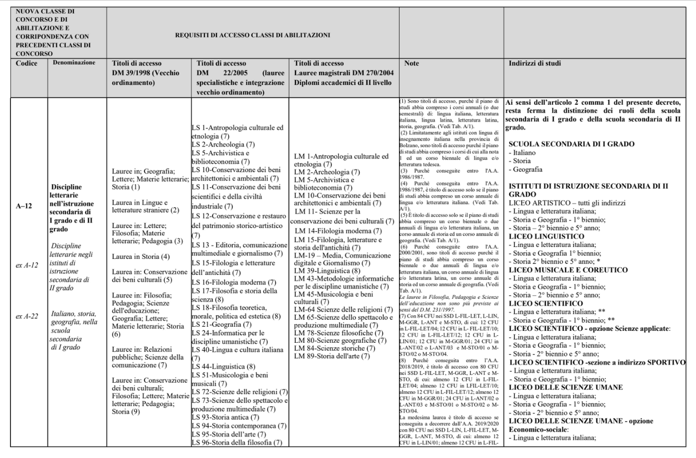
Come leggere la Tabella Ministeriale
Codice della classe
di concorso
CFU da acquisire nei
SSD rilevanti in base
alla propria magistrale
Discipline che la classe
permette di insegnare
Istituti presso cui è
possibile insegnare quanto
previsto dalla classe
Titoli magistrali che
permettono di accedere
alla classe di concorso (dal DM 270/2004)

Slide 10
A-11: Discipline letterarie e latino
A-12: Discipline letterarie nell’istruzione secondaria di I e II grado (ex. A-12 e A-22)
A-13: Discipline letterarie, latino e greco
A-21: Geografia
A-22: Lingue e culture straniere nell’istruzione secondaria di I e II grado
A-23: Lingua italiana per discenti di lingua straniera
A-54: Storia dell’arte
A-65: Teoria e tecnica della comunicazione
A-70: Italiano negli istituti di istruzione secondaria di I e II grado con lingua di insegnamento slovena o bilingui del Friuli Venezia Giulia (ex. A-70 e A-72)
A-74: Discipline letterarie e latino con lingua di insegnamento slovena
A-75: Discipline letterarie, latino e greco con lingua di insegnamento slovena
A-77: Lingua e cultura ladina, storia ed educazione civica, geografia, nella scuola secondaria di I grado con lingua di insegnamento ladina
A-78: Italiano (seconda lingua), storia ed educazione civica, geografia, nella scuola secondaria di I grado con lingua di insegnamento tedesca
A-79: Discipline letterarie (italiano seconda lingua) negli istituti di istruzione secondaria di II grado in lingua tedesca
A-80: Discipline letterarie negli istituti di istruzione secondaria di II grado in lingua tedesca e con lingua di insegnamento tedesca delle località ladine
A-81: Discipline letterarie e latino nei licei in lingua tedesca e con lingua di insegnamento, tedesca delle località ladine
A-82: Discipline letterarie, latino e greco nel liceo classico in lingua tedesca e con lingua di insegnamento tedesca delle località ladine
A-83: Discipline letterarie (tedesco seconda lingua) negli istituti di istruzione secondaria di II grado in lingua italiana della provincia di Bolzano
A-84: Tedesco (seconda lingua), storia ed educazione civica, geografia, nella scuola secondaria di I grado con lingua di insegnamento italiana della provincia di Bolzano
A-85: Tedesco storia ed educazione civica, geografia, nella scuola secondaria di I grado in lingua tedesca e con lingua di insegnamento tedesca
A lato trovi un elenco delle classi di concorso che potrebbero interessarti se hai conseguito una delle lauree magistrali al DiSLL (attenzione, questo è un elenco complessivo per tutte le lauree del DiSLL, ma a seconda della laurea conseguita alcune potrebbero non essere accessibili)

Slide 11
FAQ: sono uno studente che sta terminando la triennale in Lettere e vorrei insegnare italiano, storia e geografia alle medie. Devo per forza continuare con LM-14 (Filologia moderna)?
NO!
La tabella delle classi di concorso indica tutti i titoli di accesso alla stessa.
Per esempio, per accedere ad A-12 puoi continuare anche con una LM-65 in Scienze dello spettacolo!
Certamente, però, ci sono percorsi magistrali che permettono di approfondire meglio rispetto ad altri le discipline della classe di concorso in questione, e questo può essere vantaggioso per superare i concorsi.

Slide 12
Tuttavia, abbiamo detto che la laurea non è l’unico requisito. Per accedere a ciascuna delle classi di concorso, è opportuno verificare di essere in possesso dei CFU necessari nei SSD rilevanti per la classe di concorso.
ATTENZIONE: IL NUMERO DI CFU POTREBBE ESSERE DIVERSO ANCHE NELLA MEDESIMA CLASSE DI CONCORSO A SECONDA DEL TITOLO MAGISTRALE DI CUI SI E’ IN POSSESSO.

Slide 13
SECONDO STEP: CFU NECESSARI
NEI SSD RILEVANTI PER LA CDC

Slide 14
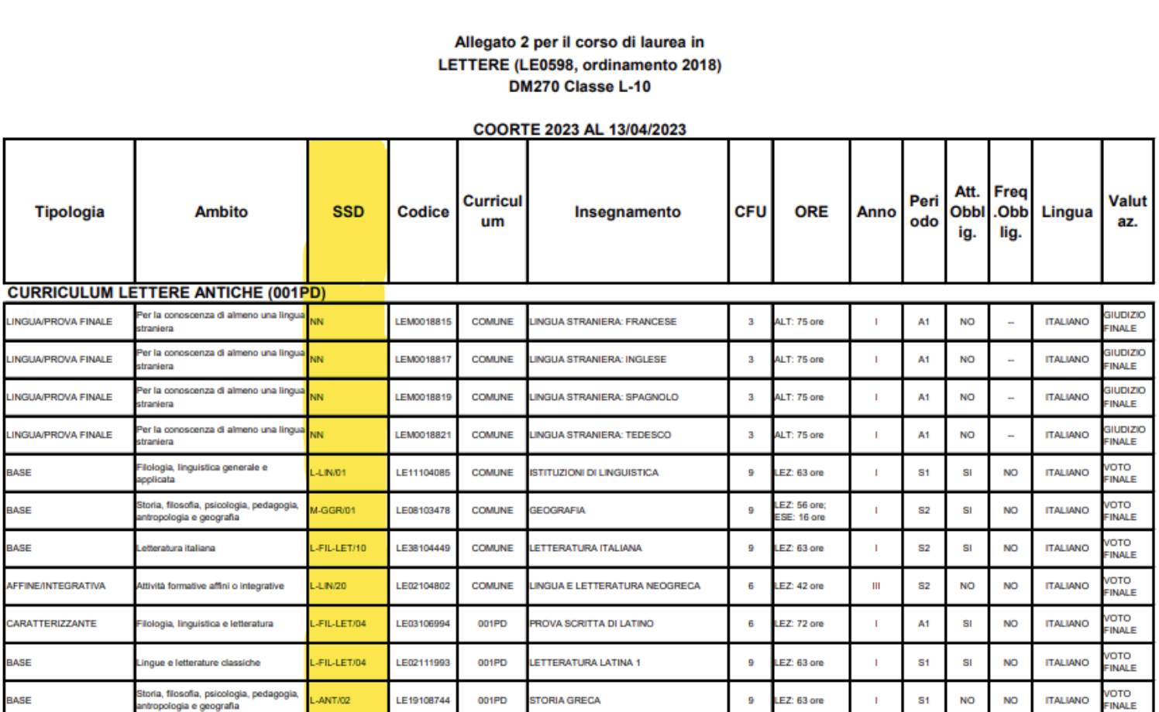
Cos’è un SSD e dove lo trovo?
Un SSD (Settore Scientifico Disciplinare) è un codice identificativo che riconduce ciascun corso a un ambito di riferimento. È possibile visionare il SSD di ogni corso nella terza colonna dell’Allegato 2 di ogni CdS. Per esempio, con L-LIN/01 facciamo riferimento al SSD di Linguistica, e a questo SSD verranno ricollegati tutti i corsi riferibili a questo ambito (es. Istituzioni di Linguistica, Linguistica approfondimento, etc.)

Slide 15
Nella penultima colonna della Tabella Ministeriale è possibile visionare i CFU necessari nei SSD rilevanti a seconda del titolo di cui si è in possesso. È necessario prestare attenzione poiché il numero di CFU per SSD CAMBIA a seconda del titolo di cui si è in possesso.

Slide 16
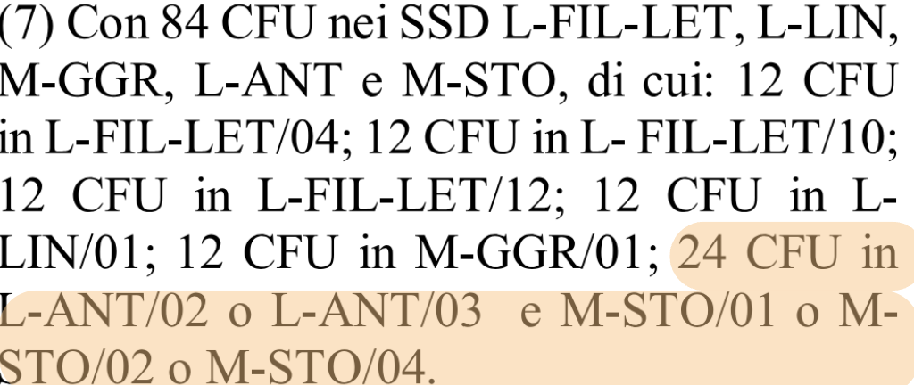
FAQ (Focus su A-12): ho la laurea in Filologia moderna/Linguistica. I 24 CFU (*18 per Linguistica) che mi servono per accedere ad A-12 devono necessariamente comprendere sia ad almeno uno dei due settori L-ANT sia ad almeno uno dei tre settori M-STO? O possono anche essere tutti ripartiti nei tre settori M-STO, senza avere CFU in L-ANT/02, L-ANT/03?
In tantissimi avete posto questo quesito, citando sia pdf di altre Università che il confronto con A-11.
Il sindacato CGIL risponde che la E vada interpretata come una congiunzione logica: i 24 CFU(*18 per Linguistica) complessivi devono essere acquisiti in parte nel blocco «antico» (L-ANT/02 o L-ANT/03) e in parte nel blocco «moderno» (M-STO/01, M-STO/02, M-STO/04), indipendentemente dal tipo di proporzione.

Slide 17
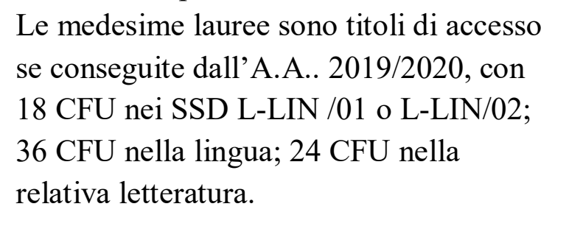
FAQ (Focus su A-22): vorrei accedere alla cdc A-22 per l’insegnamento delle lingue. Nel caso dei 18 CFU da acquisire in linguistica, devono essere tutti in L-LIN/01 o tutti in L-LIN/02, oppure possono anche essere ripartiti tra L-LIN/01 e L-LIN/02 purché il totale ammonti a 18 CFU?
Il sindacato CGIL risponde che i 18 CFU possono essere anche ripartiti in entrambi i settori, purché la somma sia pari ad almeno 18 CFU.
Di conseguenza, si hanno tre possibilità logiche, tutte valide:
Almeno 18 CFU tutti in L-LIN/01
Almeno 18 CFU tutti in L-LIN/02
Almeno 18 CFU ripartiti tra L-LIN/01 e L-LIN/02 secondo qualsiasi proporzione

Slide 18
Di seguito indichiamo il numero di CFU richiesti, a seconda dei titoli, per le classi di concorso che potrebbero essere di maggiore interesse per chi si laurea in uno dei CdS del DiSLL.
Invitiamo però a controllare sempre il pdf delle Tabelle ministeriali.

Slide 19
A-11: Discipline letterarie e latino (con laurea in Filologia moderna o Linguistica)
Per accedere ad A-11 sono necessari almeno 96 (*90 per Linguistica) CFU nei SSD L-FIL-LET, L-LIN* (*L-LIN/01, glottologia e linguistica, per Linguistica), M-GGR, L-ANT e M-STO, di cui:
24 (*18 per Linguistica) CFU in L-FIL-LET/04
12 CFU in L-FIL-LET/10
12 CFU (*6 per Linguistica) in L-FIL-LET/12
12 CFU in L-LIN/01
12 CFU in M-GGR/01
12 (*6 per Linguistica) CFU in L-ANT/02 o L-ANT/03
12 CFU in M-STO/01 o M-STO/02 o M-STO/04

Slide 20
A-12: Discipline letterarie nell’istruzione secondaria di I grado e di II grado (accorpamento delle ex A-12 e A-22) (con laurea in Filologia moderna o Linguistica)
Per accedere ad A-12 sono richiesti 84 (*80 per Linguistica) CFU nei SSD L-FIL-LET, L-LIN, M-GGR, L-ANT e M-STO, di cui:
12 CFU in L-FIL-LET/04
12 CFU in L-FIL-LET/10
12 (*6 per Linguistica) CFU in L-FIL-LET/12
12 CFU in L-LIN/01
12 CFU in M-GGR/01
24 (*18 per Linguistica) CFU in L-ANT/02 o L-ANT/03 E M-STO/01 o M-STO/02 o M-STO/04

Slide 21
A-13: Discipline letterarie, latino e greco (con laurea in Filologia moderna o Linguistica)
Per accedere ad A-13 sono necessari almeno 120 (*108 per Linguistica) CFU nei SSD L-FIL-LET, L-LIN (*L-LIN/01, glottologia e linguistica, per Linguistica), M-GGR e L-ANT, di cui:
24 CFU L-FIL-LET/02
24 CFU in L-FIL-LET/04
12 CFU in L-FIL-LET/10
12 (*6 per Linguistica) CFU in L-FIL-LET/12
12 CFU in L-LIN/01
12 (*6 per Linguistica) CFU in M-GGR/01
12 CFU in L-ANT/02
12 CFU in L-ANT/03

Slide 22
A-22: Lingue e culture straniere nell’istruzione secondaria di I e di II grado (accesso con laurea in Lingue e letterature europee e americane, Lingue per la comunicazione e cooperazione internazionale, Linguistica)
Per accedere ad A-22 sono necessari almeno:
18 CFU nei SSD L-LIN/01 o L-LIN/02
36 CFU nella lingua
24 CFU nella relativa letteratura
I CFU conseguiti nei SSD L-LIN/10 sono equipollenti ai CFU conseguiti nel SSD L-LIN/11.
I CFU conseguiti nei SSD L-LIN/05 sono equipollenti ai CFU conseguiti nel SSD L-LIN/06.
Quando i SSD comprendono sia la lingua che la letteratura di riferimento, sono richiesti complessivamente 60 CFU.

Slide 23
Non sono in possesso di tutti i CFU, cosa posso fare?
ESAMI A SCELTA LIBERA
ESAMI FUORI PIANO
CORSI SINGOLI
Non concorrono alla formazione della media ponderata. È necessario richiederne l’inserimento aprendo un ticket con il Back Office Scienze umane.
Segui le istruzioni qui: https://www.unipd.it/consulenza-carriera-libretto
Singoli esami a pagamento, consigliabili a chi non sia iscritto ad alcun CdS ma abbia bisogno solo di alcuni CFU.
Segui le istruzioni e controlla le scadenze qui: https://www.unipd.it/corsi-singoli.
Concorrono alla formazione della media ponderata. Puoi inserire i CFU che ti servono compilando il piano di studio su uniweb.

Slide 24
TERZO STEP: PERCORSO
60 CFU

Slide 25
Cosa sono i 60 CFU per l’insegnamento?
È un percorso di formazione, che prevede corsi, esami e un periodo di stage, al termine del quale si riceverà l’abilitazione per l’accesso alle prove di concorso per diventare insegnanti nelle scuole secondarie di primo e/o secondo grado.
NON sono una corsia preferenziale per i concorsi - al termine del percorso si dovrà comunque prendere parte al concorso per poter insegnare.
E i 24 CFU?
Il precedente percorso per l’insegnamento che prevedeva la sola acquisizione di 24 CFU per l’abilitazione all’insegnamento non è più valido.
Chi ha già conseguito i 24 CFU entro il 31 ottobre 2022 potrà partecipare ai concorsi fino al 31 dicembre 2024. Una volta superato il concorso però dovrà implementare con altri 36 CFU e superare una prova finale.

Slide 26
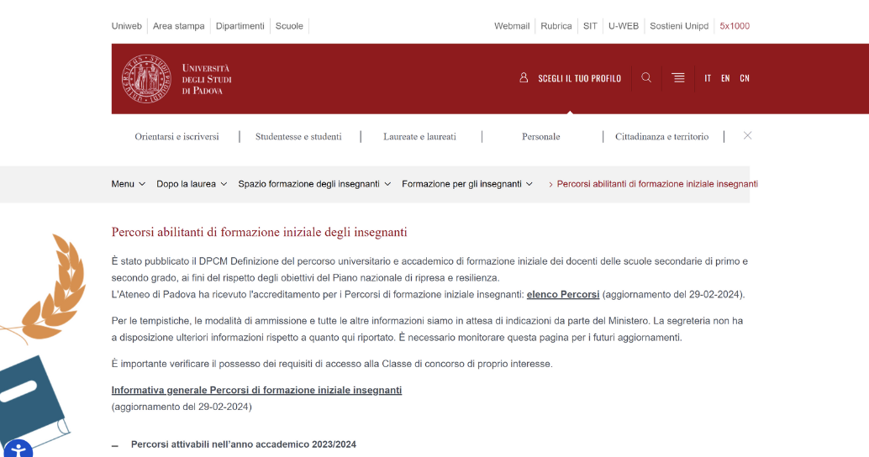
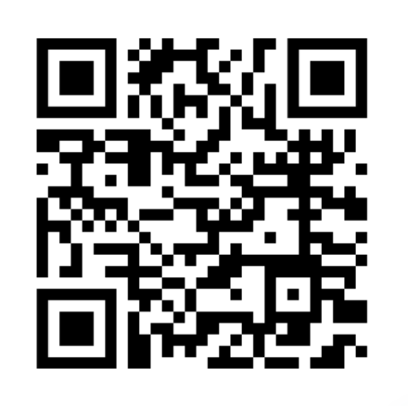
Dove trovo le informazioni?

Slide 27
60 CFU: cosa prevedono?
=
35 CFU
20 CFU
5 CFU
DISCIPLINE
TIROCINIO
METODOLOGIE
Discipline di riferimento, pedagogiche, psico-socio-antropologiche, linguistico-
digitali e legislazione scolastica.
Tirocinio diretto (15 CFU) e indiretto (5 CFU) presso le scuole secondarie di I e II grado.
(*Secondo l’art. 7 del decreto
1 cfu di tirocinio è uguale a 12 ore)
Metodologie didattiche e di inclusione.

Slide 28
Inoltre, i 60 CFU si concludono con una prova finale costituita da una prova scritta e una lezione simulata, a fronte del completamento del percorso e del pagamento di una quota di 150 euro.

Slide 29
Requisiti di accesso
Per poter accedere al percorso 60 CFU è necessario essere in possesso di:
Laurea magistrale o a ciclo unico o diploma di II livello dell’alta formazione artistica, musicale e coreutica, o titolo equipollente o equiparato coerente con la Classe di concorso per la quale si intende acquisire l’abilitazione
OPPURE
Iscrizione all’ultimo anno di laurea magistrale o laurea magistrale a ciclo unico: Per poter accedere alla prova finale del Percorso abilitante è necessario conseguire il titolo di laurea entro la scadenza della presentazione della domanda alla prova finale. Eventuali crediti aggiuntivi per la propria classe di concorso non possono essere acquisiti all’interno del Percorso.
OPPURE
Diploma per le/gli insegnanti tecnico pratici (ITP)

Slide 30
Ci sarà una selezione?
Non sono previste prove pre-selettive.
Tuttavia, CGIL informa che i posti disponibili in tutta Italia saranno circa 48mila per la prima edizione del percorso; non è ancora noto come saranno ripartiti per regione e classe di concorso. Probabilmente saranno disponibili più posti nelle regioni del nord Italia dato il maggior numero di cattedre scoperte.
Qualora la domanda dovesse superare i posti messi a disposizione, verrà eseguita una selezione: in tal caso, il 45% dei posti saranno riservati a chi abbia già effettuato almeno 3 annualità di servizio nei 5 anni precedenti, di cui almeno 1 nella classe di concorso specifica, a coloro che hanno sostenuto la prova concorsuale relativa alla procedura straordinaria bis, e ai titolari di contratti di docenza nell’ambito di percorsi di istruzione e formazione professionale delle regioni. I posti restanti verranno assegnati su procedura selettiva che probabilmente coinvolgerà una valutazione dei titoli. Si presume che tra i titoli rilevanti rientreranno il possesso del titolo di laurea e relativo voto, certificazioni linguistiche, informatiche, CLIL e supplenze effettuate (non sembra, invece, costituirà punteggio lo svolgimento del Servizio Civile Universale).

Slide 31
Oltre il percorso «standard»
A seconda della propria situazione, saranno disponibili diverse tipologie di percorsi:
60 CFU «standard» abilitanti per chi non abbia i 24 CFU (i quali sono ridotti a 36 CFU per chi fosse già in possesso dei 24 CFU riconosciuti entro il 31 ottobre 2022);
30 CFU abilitanti per chi possegga almeno 3 annualità di servizio nei 5 anni precedenti, di cui almeno uno nella cdc rilevante, o per chi abbia partecipato al concorso straordinario bis, o per chi abbia un contratto di docenza nei percorsi di formazione professionale regionali;
Percorsi da 30 CFU abilitanti per docenti che abbiano già l'abilitazione o specializzati sul sostegno (si tratta del percorso da sostenere per una eventuale seconda abilitazione); → ATTENZIONE! Proprio per questo, secondo CGIL, non sembra che l’abilitazione sia «a cascata»: abilitarsi a una cdc non implicherebbe l’abilitazione alle cdc che sono un subset di quella per cui si è conseguita l’abilitazione. Ogni abilitazione prevedrebbe un percorso specifico.
Percorso transitorio 30 CFU (non abilitante): per i laureati non in possesso dei 24 CFU (o diplomati AFAM; ITP; con titolo equipollente) che intendono partecipare alle procedure concorsuali straordinarie previste entro il 31 dicembre 2024 (NB: il percorso NON è abilitante ma prevede di conseguire post-concorso i restanti 30 CFU);
Percorso 30 CFU/36 CFU abilitante post-concorsuale (per chi abbia partecipato a questo concorso o parteciperà al prossimo; sarà da 30 CFU se si era effettuato l’accesso al concorso con il percorso da 30 CFU transitorio non abilitante, da 36 se con i 24 CFU);

Slide 32
CONTRIBUZIONE
=
30 euro
2300 euro
1800 euro
150 euro
PREISCRIZIONE
PERCORSO
60 CFU «STANDARD»
LAUREANDI
PROVA FINALE
Contributo variabile in base
alle direttive del MIUR
Per gli studenti iscritti all’ultimo anno di magistrale o magistrale a ciclo unico
Contributo partecipazione prova finale
*L’abilitazione non rientrando nel “diritto allo studio” non prevede (al momento) riduzioni ISEE o l’erogazione di borse di studio

Slide 33
Organizzazione
È previsto l’obbligo di frequenza del 70% di ogni attività formativa; saranno quindi accettate assenze fino al 30% per ciascuna attività didattica.
L’Università di Padova prevede lo svolgimento delle lezioni nei pomeriggi di giovedì e venerdì e per l’intera giornata di sabato.
La partenza è prevista per settembre/ottobre o comunque nel prossimo anno accademico.
È prevista una durata di 6/7 mesi per il percorso da 60 CFU, circa un semestre.
Durata e informazioni organizzative in merito alle forme «alternative» al percorso standard non sono ancora note.

Slide 34
Posso farmi riconoscere dei CFU?
Si potranno far riconoscere fino a un massimo di 12 CFU nelle attività formative relative alle:
scienze dell'educazione,
didattiche disciplinari
competenze psico-socio-antropologiche
competenze linguistiche e digitali
che si sono superate durante il proprio corso di studi universitari.
Si potranno inoltre far riconoscere fino a un massimo di 5 CFU delle attività di tirocinio diretto e indiretto svolti durante la laurea.
ATTENZIONE!
Verranno pubblicate a breve le tabelle con gli insegnamenti erogati dai vari CdL del DiSLL che saranno riconosciuti per il percorso da 60 CFU. Vi invitiamo a tenere controllate la pagine web dell’Ateneo.

Slide 35
E nel percorso ridotto da 36 CFU?
Purtroppo dato che ancora non è stato emanato un decreto definitivo non si sa se il riconoscimento massimo di 12+5 crediti sia possibile. In ogni caso saranno le università a convalidare e riconoscere eventuali CFU, come dovrebbe avvenire per i 24 CFU.
Secondo la CGIL il riconoscimento dei 12 CFU non dovrebbe essere possibile nel "percorso da 36 CFU" dato che nei 60 CFU sono ricompresi 20 CFU di tirocinio (diretto e indiretto) e 16 CFU nella classe di concorso interessata da applicare in ambito scolastico.

Slide 36
QUARTO STEP: UNA VOLTA
CONSEGUITO IL TITOLO,
COME VADO A INSEGNARE?

Slide 37
Per lavorare concretamente, vi sono tre «step»
CONCORSO → vincita del concorso → anno di prova
→ superamento anno di prova → ruolo
GPS → I fascia
→ II fascia
INTERPELLI
ATTENZIONE: le MAD a breve non esisteranno più

Slide 38
INTERPELLI
Proposte di supplenza che i singoli istituti inviano agli Uffici Scolastici Territoriali (UST) affinché in tempi rapidi vengano presentate le domande per la supplenza offerta, senza limiti di provincia.
Chiunque può rispondere a un interpello (esempio. Un aspirante docente che vive in Puglia può rispondere a un interpello in Veneto).

Slide 39
GPS (Graduatorie Provinciali Supplenze)
Le GPS sono le prime a essere consultate nel momento in cui ci sia bisogno di una supplenza, e permettono di svolgere generalmente supplenze lunghe, con contratti fino al 30 giugno o al 31 agosto.
Sono divise in due fasce: la I fascia è quella da cui incomincia a scorrere l’algoritmo delle chiamate, e, a seguire, vi è la II fascia.
Le GPS vengono aperte generalmente ogni due anni, ed è possibile accedervi mediante iscrizione dal sito ufficiale del MIUR. La prossima apertura delle GPS è prevista per fine mese.
La finestra per il passaggio dalla II alla I fascia apre generalmente una volta all’anno.

Slide 40
Per potersi iscrivere in GPS nel biennio 2024-2026 sarà necessario:
  I FASCIA: se già in possesso dei 24 cfu conseguiti entro il 31.10.2022 (che vanno poi completati con i 36 cfu rimanenti), o dell’abilitazione da 30 o 60 cfu;
  II FASCIA: sarà possibile accedere alla seconda fascia anche senza l’abilitazione, purché in possesso del titolo di accesso alla cdc (e i CFU nei SSD rilevanti di cui nelle slides «secondo step») di interesse.
Nel momento in cui si compila la domanda di inserimento in GPS è necessario inserire una lista con 150 istituti di preferenza tutti della stessa provincia. Il candidato potrà essere chiamato a svolgere una supplenza lunga (contratto fino al 30 giugno o 31 agosto) in una delle scuole di questa lista.
In seguito, si compilerà un’ulteriore lista con 20 preferenze, che verranno utilizzate per entrare nelle graduatorie di istituto delle singole scuole. Queste serviranno per gestire internamente delle supplenze brevi, spesso di pochi giorni.

Slide 41
L’ordine dei candidati in GPS dipende dai punteggi (NB: ogni candidato apparirà all’algoritmo che scorre le GPS nelle sole 150 scuole indicate nella lista di preferenze, quindi è opportuno scegliere le scuole con consapevolezza).
Alcuni titoli che determinano il punteggio sono i seguenti:
  Voto di laurea
  Supplenze (con punteggio variabile a seconda della durata delle supplenze)
  Certificazioni linguistiche di livello pari o superiore a B2 (da 3 a 6 punti)
  Certificazione linguistica + CLIL (fino a 9 punti)
  Certificazioni informatiche (fino a 2 punti) → attenzione a svolgere quelle riconosciute dal MIUR!
  Master di I o II livello (solitamente 1 punto)

Slide 42
CONCORSO
Infine, per aspirare al contratto a tempo indeterminato («posto di ruolo») sarà necessario svolgere un concorso.
Per poter accedere a un concorso sarà necessario:
  essere in possesso del titolo di laurea;
  aver completato i CFU richiesti per accedere alla classe di concorso nei SSD rilevanti;
  aver superato la prova finale del percorso abilitante
NB: il prossimo concorso 2024 sarà ampliato anche a chi abbia conseguito i soli 24 CFU riconosciuti entro il 31.10.2022 (che in fase post-concorsuale dovrà colmare con gli ulteriori 36 CFU) e a chi, in assenza dei 24 CFU abbia effettuato il percorso transitorio non abilitante da 30 CFU di cui alle slides precedenti (→ anche questo, una volta vinto il concorso, andrà integrato con altri 30 CFU per conseguire l’abilitazione)
Notes:
Per potervi accedere è necessario:
essere in possesso del titolo di laurea
aver completato i cfu richiesti per accedere alla classe di concorso
aver superato il test finale del percorso abilitante

Slide 43
L’ultimo concorso era così strutturato:
  Prova scritta con 50 quesiti a risposta multipla (1 ora e 40 minuti)
  Prova orale (a cui si accede se allo scritto si è ottenuto un punteggio pari ad almeno 70/100), che consiste in una lezione simulata e un breve colloquio in lingua inglese di livello B2 (30 minuti)
Non c’è una soglia minima di superamento del concorso perché dipende dai posti messi a disposizione dalla regione
Notes:
Per potervi accedere è necessario:
essere in possesso del titolo di laurea
aver completato i cfu richiesti per accedere alla classe di concorso
aver superato il test finale del percorso abilitante

Slide 44
Dopo il superamento del concorso si deve sostenere un anno di prova che prevede:
servizio di almeno 180 giorni, di cui almeno 120 siano dedicati alle attività didattiche;
50 ore di formazione (incontri formativi e laboratori);
momenti di osservazione da parte del Dirigente scolastico e del docente tutor;
colloquio finale (cioè una presentazione finale delle attività svolte durante l’anno e delle schede di valutazione compilate dal Dirigente e dal docente tutor);
Se non si supera l’anno di prova si può sostenere un ulteriore anno di prova; tuttavia, un secondo mancato superamento comporta l’impossibilità di risostenerlo. Si potrà tuttavia, in questo caso, abilitarsi, vincere un concorso e sostenere l’anno di prova per una cdc diversa.

Slide 45
DUBBI? DOMANDE?
Vieni a ricevimento con un tutor!
tutorjunior.lettere@unipd.it

